Slide 1
Koffie met Kennis Veerkrachtig ouderschap
Notes:
Achtergrondfoto aanpassen: Rechtsklikken op slide > achtergrond opmaken > opvulling > opvulling met afbeelding > bestand (foto kiezen)

Slide 2
Experten aan het woord
Sarah Van Haeken en Sarah Vandekerkhof
onderzoekers van het Expertisecentrum Resilient People van de Hogeschool UCLL
Saskia Van Besauw
projectmedewerker Expertisecentrum Kraamzorg 'De Kraamvogel'​

Slide 3
PERINATALE VEERKRACHT
Zelfvertrouwen
Sociale steun
Geloof in eigen kunnen
Emotieregulatie
Persoonlijkheid

Slide 4
Zelfvertrouwen
Sociale steun
Geloof in eigen kunnen
Emotieregulatie
Persoonlijkheid

Slide 5
Zelfvertrouwen
Sociale steun
Geloof in eigen kunnen
Emotieregulatie
Persoonlijkheid

Slide 6
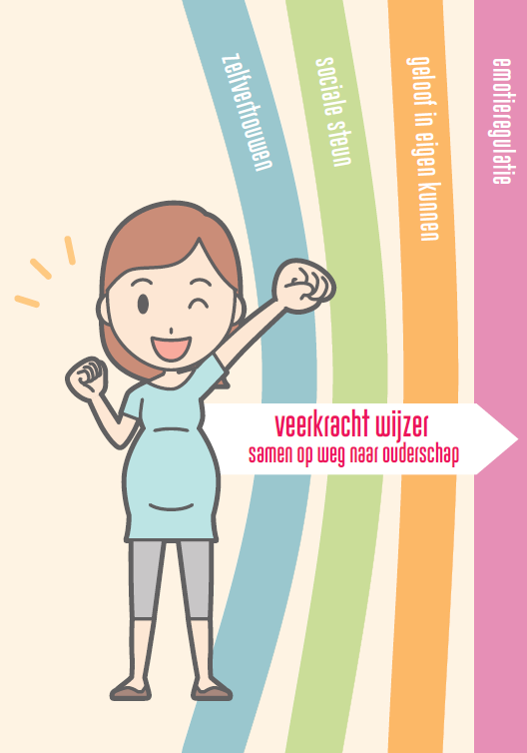
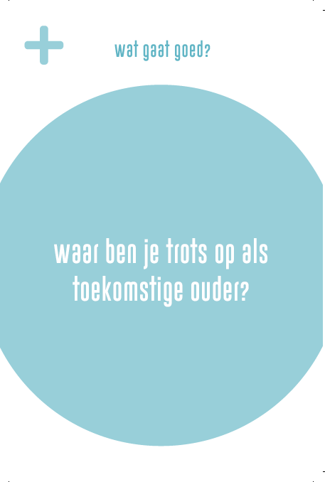
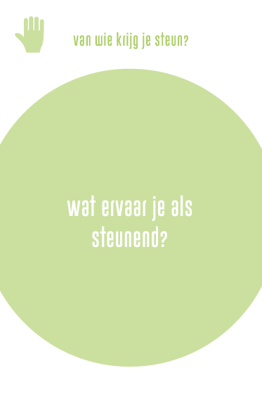
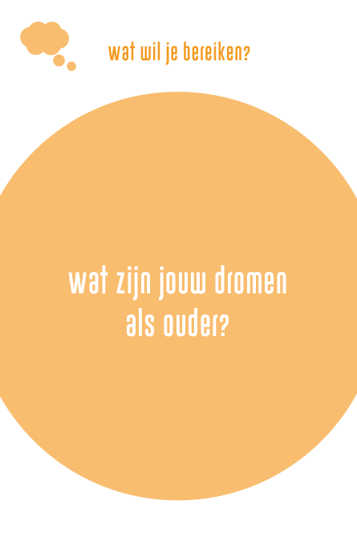
Zelfvertrouwen
Sociale steun
Geloof in eigen kunnen
Emotieregulatie

Slide 7
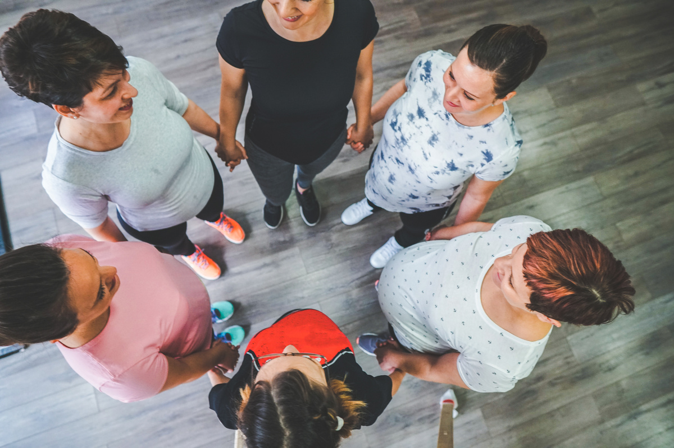
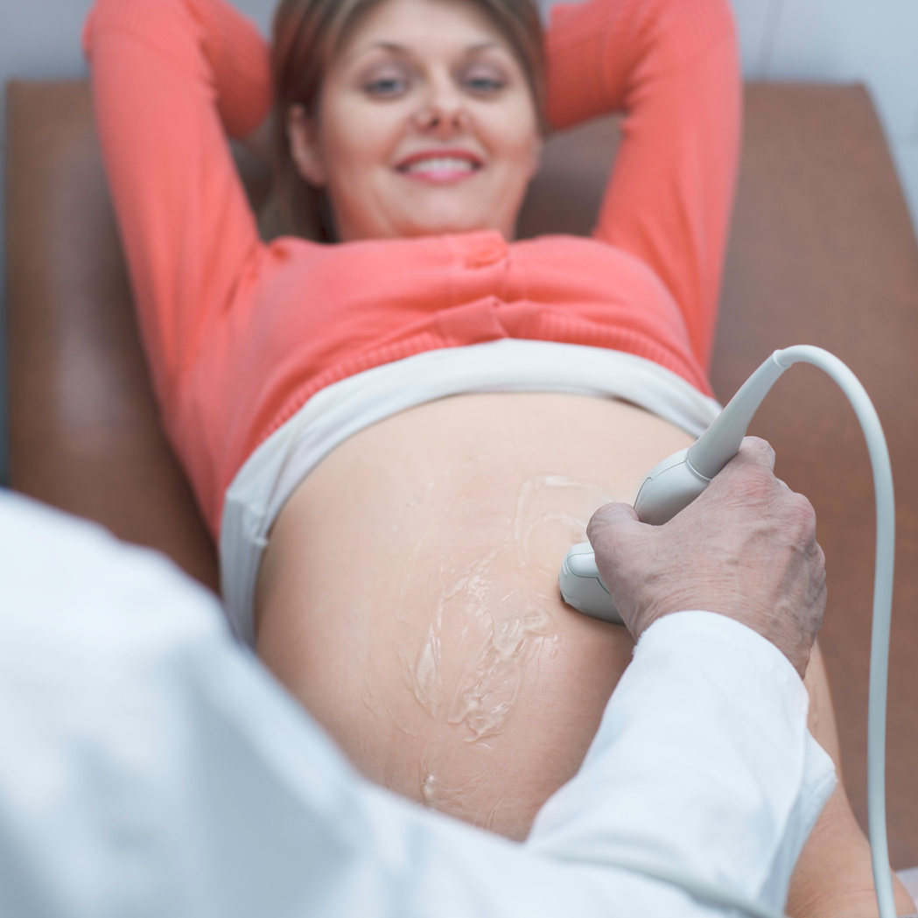
Perinataal groepsaanbod en veerkracht

Slide 8
6 uitgangspunten
uit het Draaiboek Perinataal Groepsaanbod

Slide 9
5 proeftuinen perinataal veerkrachtondersteunend groepsaanbod

Slide 10
Vragen en bedenkingen?
Notes:
Achtergrondfoto aanpassen: Rechtsklikken op slide > achtergrond opmaken > opvulling > opvulling met afbeelding > bestand (foto kiezen)

Slide 11
Meer weten?
Nuttige websites, onderzoek, tools en concrete methodieken: Groeien naar ouderschap | Opgroeien
Materialen van het expertisecentrum Resilient People van de Hogeschool UCLL
Video over het onderzoek
Video over de Veerkracht Wijzer
Verbinden op weg naar ouderschap: Een inspiratiegids over sociale steun als opstap naar veerkrachtig ouderschap
Project oudernetwerken
Veerkrachtverhalen
Training Perinataal Veerkracht versterken
Perinataal groepsaanbod:
Draaiboek
Praktijkbeschrijving in de databank kwaliteitsvolle praktijken
Train-de-trainer
Opgroeien Congres 8 december 2023
Volgende Koffie met Kennis: Wat vertellen de resultaten uit de gezinsenquête ons over opvoedingsbeleving, -vragen en -zorgen en het gebruik van opvoedingsondersteuning?

Slide 12
“Veerkrachtig zijn doe je niet alleen” - Sarah Vandekerkhof

